Slide 1
Facebook广告架构

Slide 2
Facebok优化目标
MAI
AEO
VO
1）绩效指标：单次安装费用CPI
2）受众规模：建议1M以上
3）特点：安装成本较低，点击率较高，用户质量较低，留存较低
4）版位消耗占比：FB动态消息占比一大半，所以视频平均播放时长较短
5）开启条件：可直接投放
1）绩效指标：单次购买成本CPA
2）受众规模：建议2M以上
3）特点：安装成本较高，点击率较低，用户质量较高，留存较MAI高
4）版位消耗占比：FB动态消息+AN版位占比一大半，所以视频平均播放时长较长（ AN版位视频播放时长较长）
5）开启条件：SDK相关事件一天内发生＞10次
1）绩效指标： 广告花费回报(ROAS)
2）受众规模：建议4M以上
3）特点：安装成本高，用户质量高，付费率高
4）版位消耗占比：还未投放，暂不清楚
5）28天内，Fb付费事件＞100次，累计付费类型＞10种（我们游戏目前还没达到条件，投放不了）

Slide 3
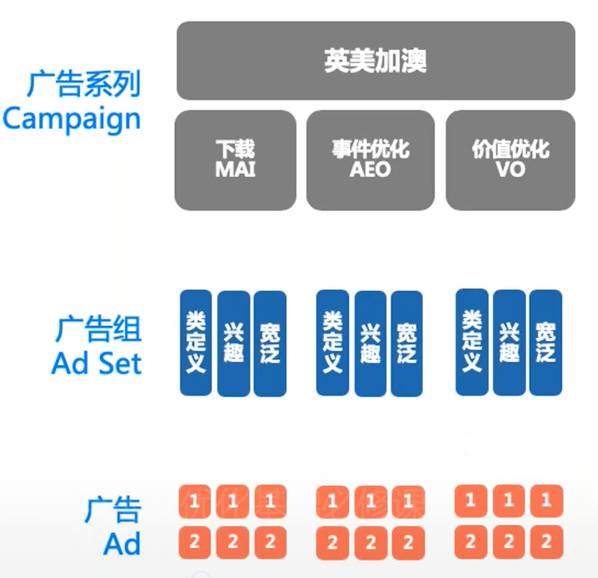
Facebook系列+广告+组
受众主要分为：
兴趣词受众、类定义受众、宽泛受众（通投）
受众+素材搭配：
1）目前指标：成本+留存
2）延伸测试：测出好的受众，会用此受众再测试其他新素材；测试出好的素材，也会用此素材再去搭配其他受众测试
3）受众素材测试调整：
①某条计划表现较差，若受众是之前测试确定较好受众，则可能是素材原因；
②若素材是之前受众测试较好素材，则可能是受众原因；
③不断测试，寻找优化目标+受众+素材最佳组合

Slide 4
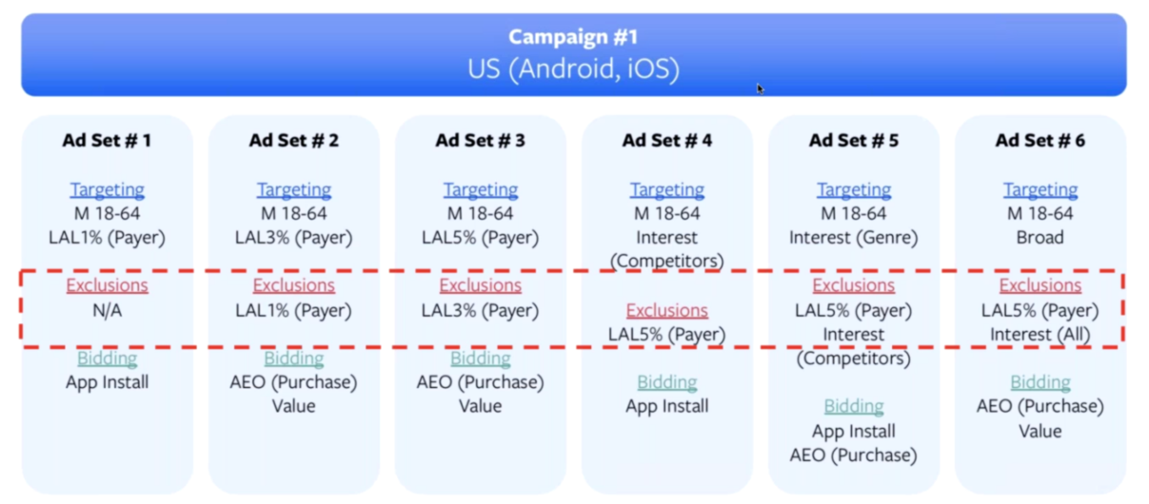
Facebook 受众+优化目标搭配

Slide 5
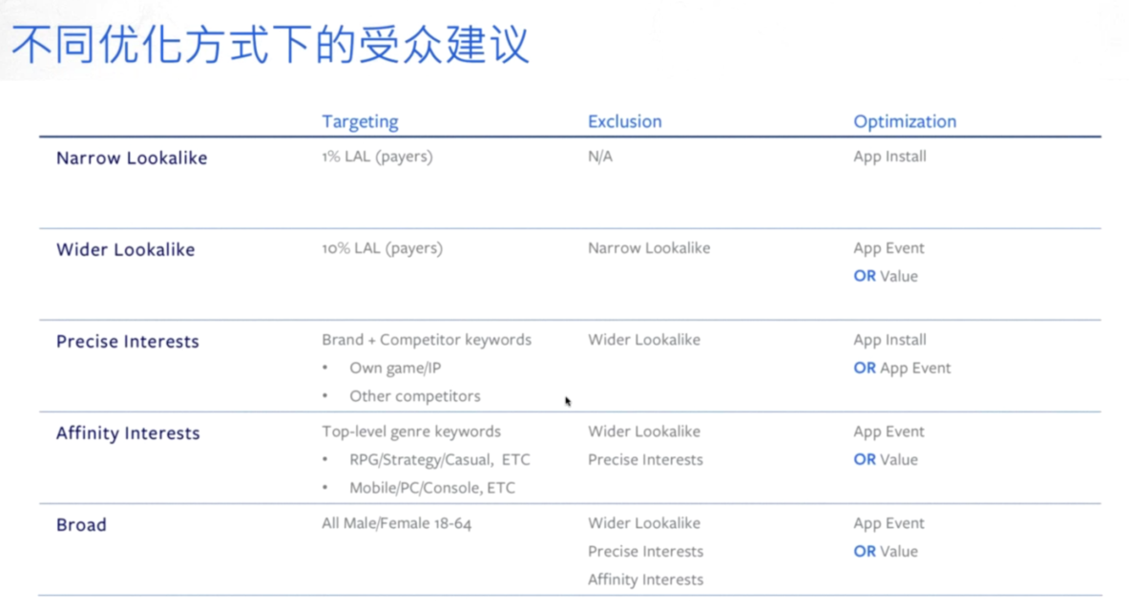
Facebook 受众+优化目标搭配
核心受众建议搭配MAI即可
宽泛受众建议搭配AEO事件+VO，捞取高质量用户

Slide 6
渠道用户特征：Facebook 菲律宾
早期（1-3月）
中期
后期
1）价格：处于蜜月期，安装成本低，点击率高，CVR高（我们游戏CPI 0.3-0.6）
2）优化目标：MAI为主，少量AEO事件测试
3）受众：核心竞品词为主，少量Broad通投受众
1）价格：安装成本开始变高，点击率、CVR下降（我们游戏CPI 0.6-1）
2）优化目标：AEO事件为主，少量MAI+VO事件（我们游戏MAI留存太差，这个阶段已经全部AEO事件了，菲律宾没有多少付费玩家，产品没有到测试VO阶段）
3）受众：核心竞品词+类定义受众为主，少量Broad通投受众+行业词等其他兴趣词（ Broad通投受众占比稍有提升）
1）价格：安装成本更高些
2）优化目标：AEO事件+VO事件为主，主要买高质量用户和付费用户
3）受众：核心竞品词+类定义受众为主，少量Broad通投受众+行业词等其他兴趣词

Slide 7
渠道用户特征：Facebook 澳洲
早期
中期
后期
1）价格：处于蜜月期，安装成本低，点击率高，CVR高（我们游戏CPI 目前0.9-1.5）
2）优化目标：MAI为主，少量AEO事件测试（我们目前AEO事件为主，目前产品支撑不起MAI的留存）
3）受众：核心竞品词为主，少量Broad通投受众（我们目前竞品词受众+Broad通投受众对半，因为澳洲人口竞品词受众太少，AEO事件受众规模最好要超200w）
1）价格：安装成本开始变高，点击率、CVR下降
2）优化目标：AEO事件为主，少量MAI+VO事件
3）受众：核心竞品词+类定义受众为主，少量Broad通投受众+行业词等其他兴趣词（ Broad通投受众占比稍有提升）
1）价格：安装成本更高些
2）优化目标：AEO事件+VO事件为主，主要买高质量用户和付费用户
3）受众：核心竞品词+类定义受众为主，少量Broad通投受众+行业词等其他兴趣词

Slide 8
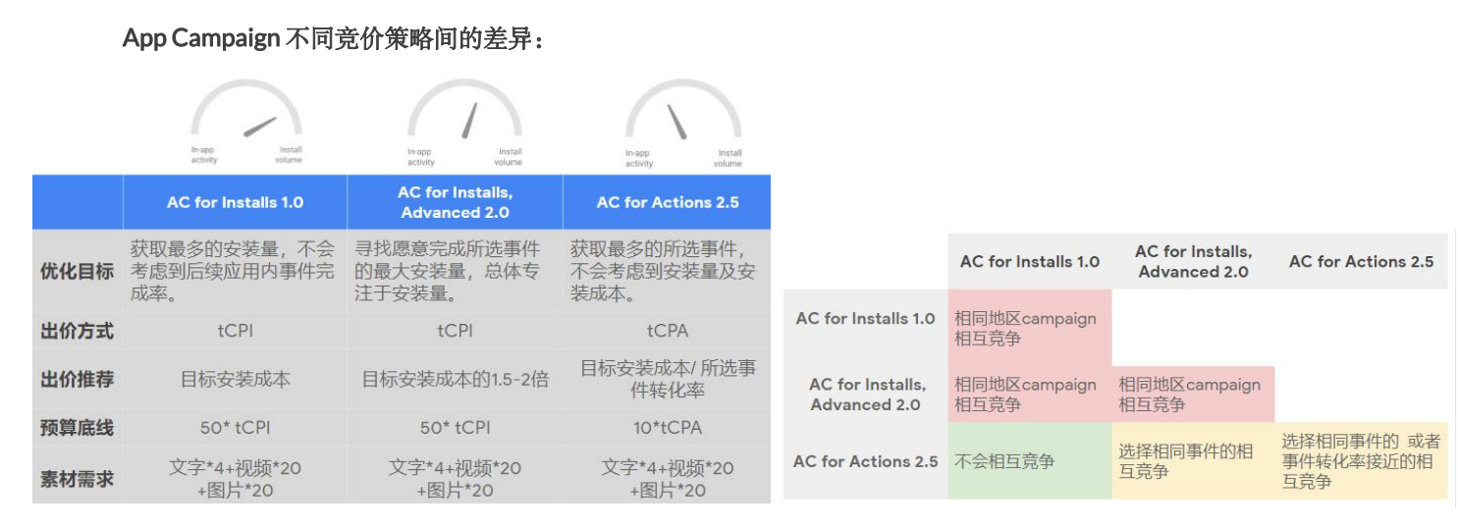
Google UAC优化目标
目前还有3.0，相当于Facebook的VO，主要买付费玩家

Slide 9
渠道用户特征：Google UAC 菲律宾
早期
中期
后期
1）价格：安装成本低，点击率高，CVR高（我们游戏CPI 0.2-0.4）
2）优化目标：1.0+2.0择一为主，少量2.5事件测试
3）受众：无受众选择，相当于通投
1）价格：安装成本开始变高
2）优化目标：2.5事件为主+少量3.0付费测试
3）受众：无受众选择，相当于通投
1）价格：安装成本更高些
2）优化目标：2.5事件+3.0付费位置
3）受众：无受众选择，相当于通投

Slide 10
FB SOP

Slide 11
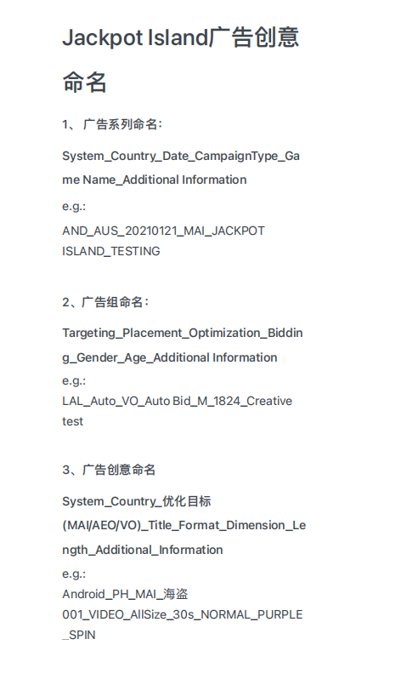
Facebook 命名逻辑
新起campaign逻辑：
1）新的国家地区，会配对应的Campaign；
2）不同优化目标，会配对应的Campaign；
3）不同出价策略测试，比如系列预算和组预算，会配对应的Campaign；
4）测出来好的计划，想要单独给预算跑量，会配新的Campaign。

